Slide 1
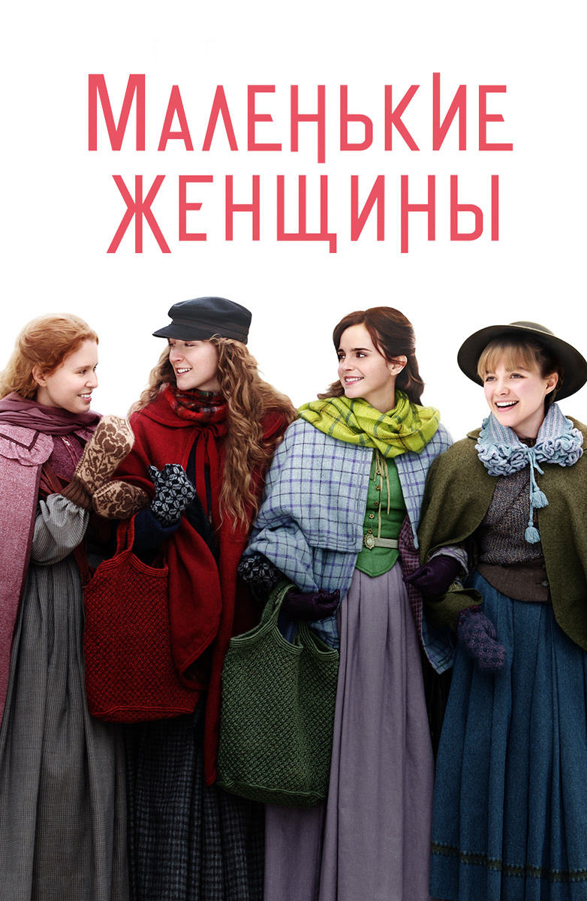
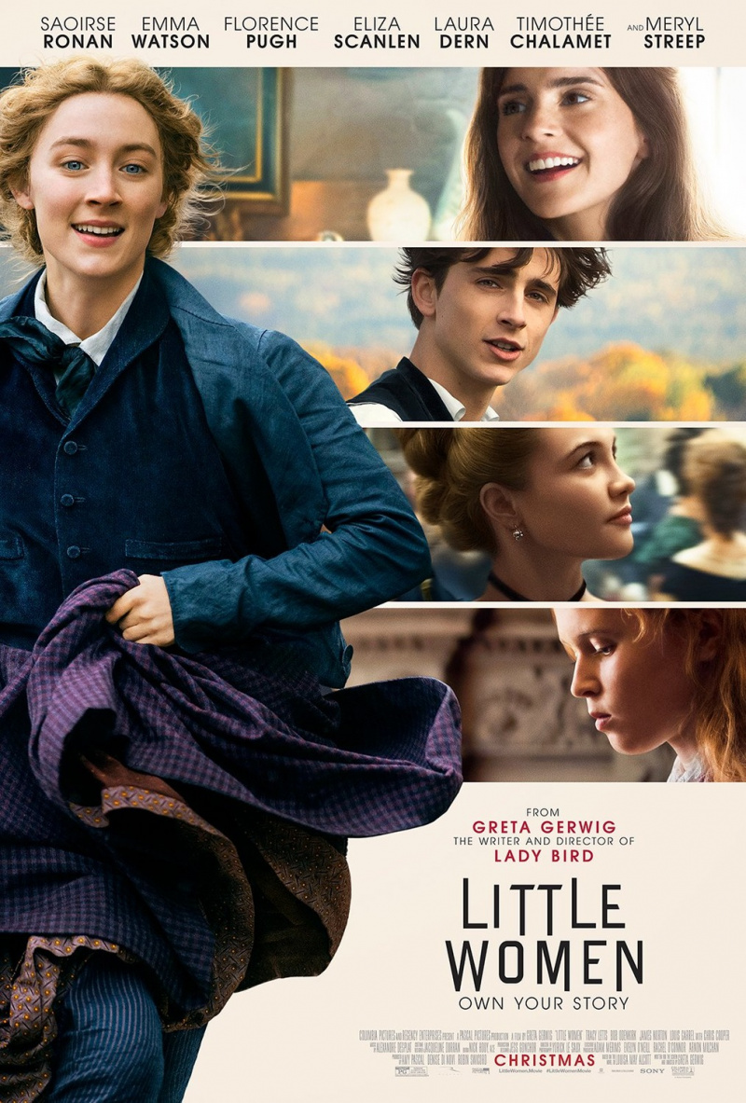
Мой любимый фильм
Маленькие женщины

Slide 2
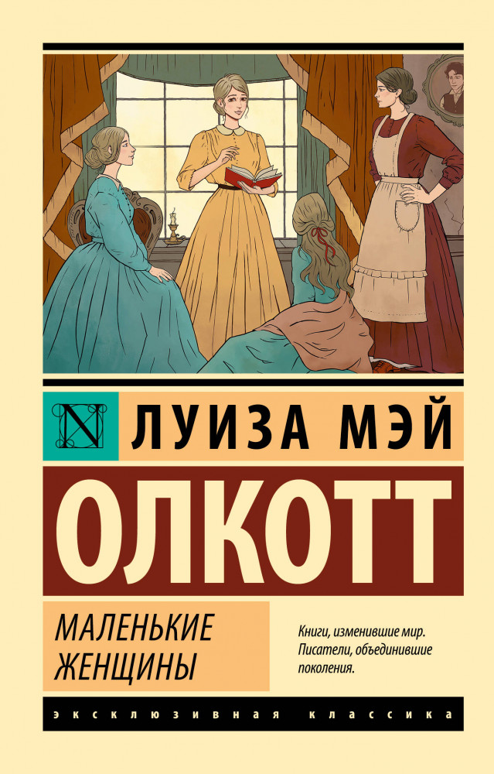
История создания:
Автор: Луиза Мэй Олкотт
Роман был впервые опубликован в 1868 году и быстро стал популярным, что привело к написанию продолжения — "Маленькие женщины. Том второй" в 1869 году.
Фильм "Маленькие женщины" основан на одноименном романе Луизы Мэй Олкотт и имеет несколько адаптаций, но наиболее известная версия — это фильм Греты Гервиг 2019 года. Вот несколько интересных фактов об этой адаптации:

Slide 3
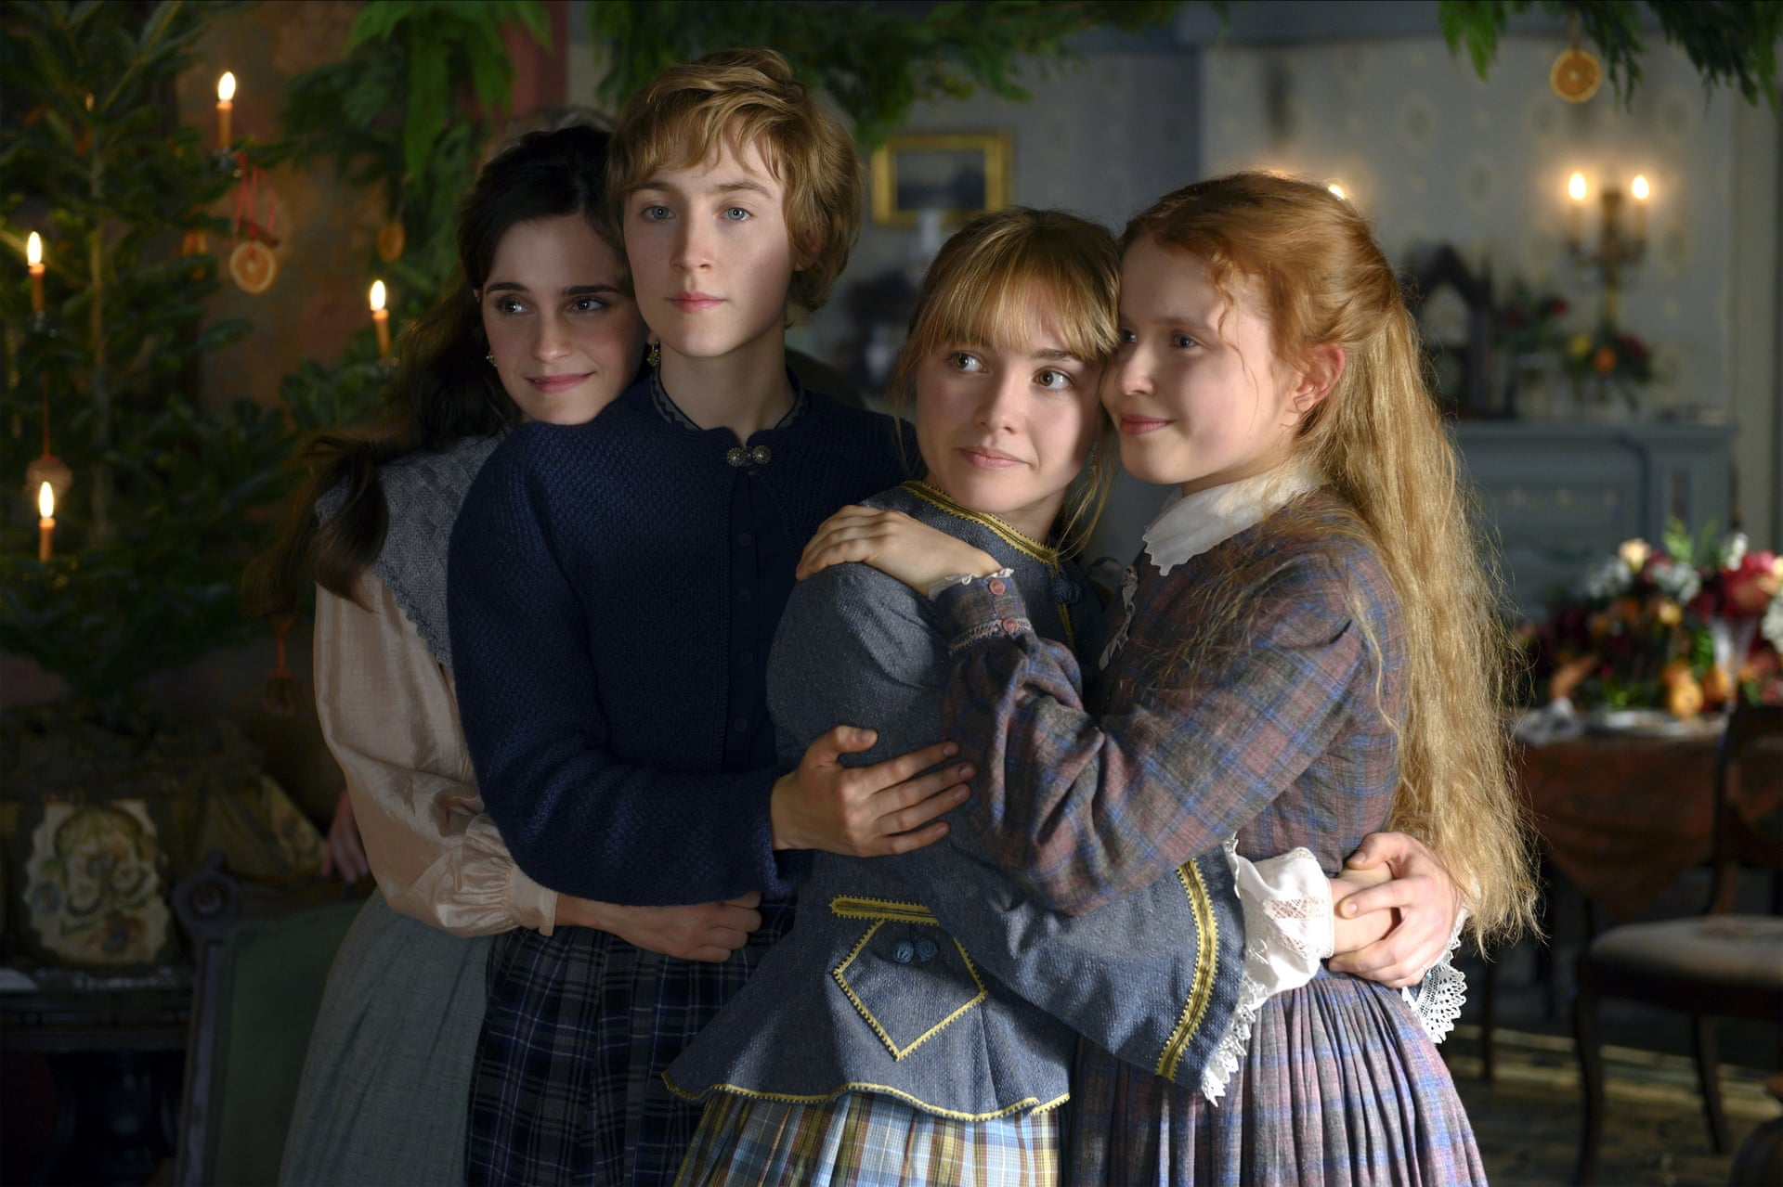
Причины почему фильм имел успех
Сценарий: Грета Гервиг написала сценарий, который сочетает в себе элементы оригинального романа и добавляет современный взгляд на героинь.
Cюжет: В фильме использована нелинейная структура, что позволяет сравнить разные этапы жизни сестер и их выборы, придавая сюжету глубину. Действия фильма происходят во второй половине ХIX века.
Кастинг: Кастинг был тщательно продуман, и роли сестер — Джо, Мег, Бет и Эми — были доверены актрисам, которые идеально передали дух персонажей: Сираша Ронан, Эмма Уотсон, Элизабет Ризер и Флоренс Пью.

Slide 4
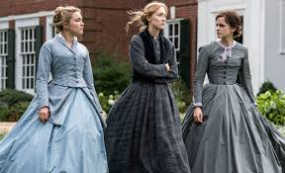
Внимание к деталям:
Грета Гервиг уделила большое внимание историческим деталям. Костюмы были созданы таким образом, чтобы соответствовать времени действия и многие из них были изготовлены вручную.
Темы феминизма:
Фильм акцентирует внимание на феминистских темах, исследуя независимость и самовыражение женщин в обществе того времени.

Slide 5
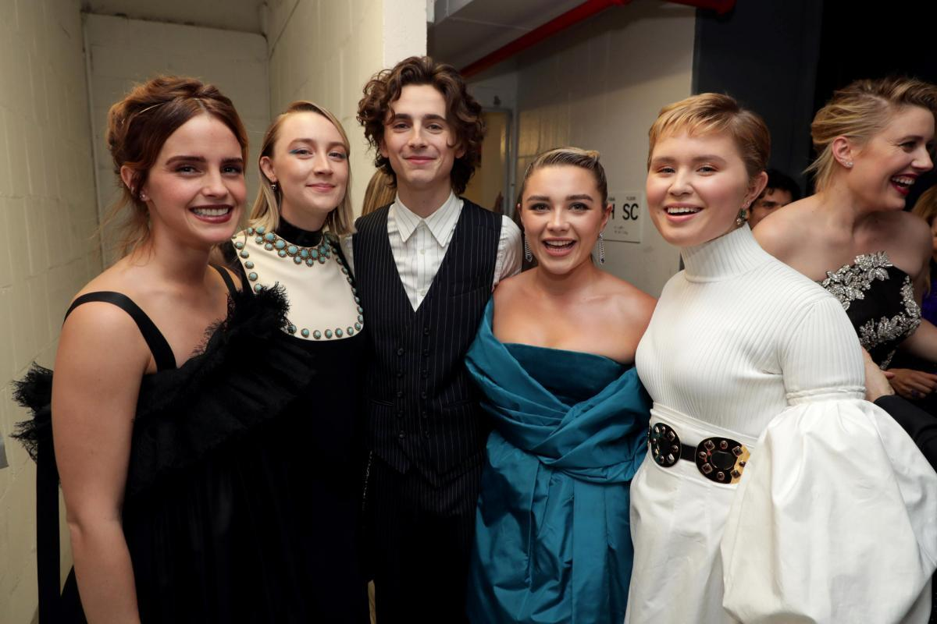
Спасибо за внимание!

